Slide 1
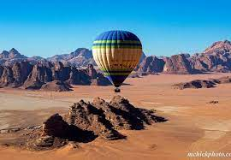
وادي رم" هدوء الصحراء الاردنية"

Slide 2
موقع وادي رم
وادي رم، واد سياحي طبيعي يقع جنوب الأردن على بعد 250 كيلو متر جنوب العاصمة عمان و70 كيلومتر شمالي مدينة العقبة.

Slide 3
أصل الاسم
كان يسمى بوادي القمر لأن تضاريس المنطقة تشبه تضاريس سطح القمر.
عُرف بعدها بوادي رم نسبة لأشهر القمم الموجوده به وهي قمة رام.

Slide 4
أهمية ام قيس
يعد وادي رم منطقة سياحية يرتاده الزوار والسياح من مختلف أنحاء العالم لتمتعه بالطبيعة الصحراوية الخلابة وجباله الرملية الشامخة.

Slide 5
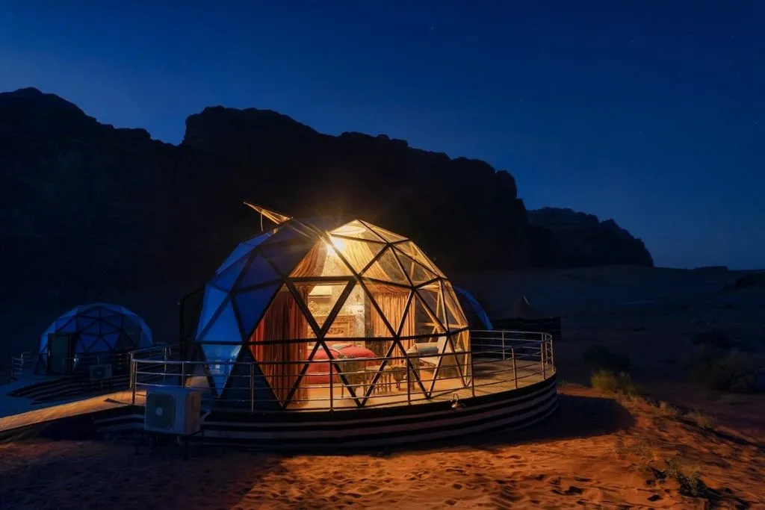
أماكن التخييم
يذهب السياح الى وادي رم لقضاء ليلة أو أكثر في الصحراء الهادئة. يمكن للزوار الاقامة في خيم خاصة بهم أو في مخيمات سياحية. ومنذ سنوات قليلة تم انشاء مخيمات تشبه شكل البالون أو الفقاعه يمكن للنزيل رؤية المحيط الخارجي من خلالها.

Slide 6
شاهدوا الفيديو المرفق

